Slide 1
Training program: modules
New materials and biomaterials
Eco-design & novel manufacturing processing
Citizen and Consumer Engagement
Residue management and valorisation

Slide 2
Valutazione del ciclo di vita
Cosa è un LCA?
A cosa serve?
Perché è importante farlo?
Come farlo?
________________________________________________________________________________________________
prof. I. De Marco – Università degli Studi di Salerno

Slide 3
1. Cosa è un LCA?
Secondo la definizione data da SETAC (Società di Tossicologia e Chimica Ambientale), la metodologia LCA è un approccio di calcolo che permette di valutare gli impatti ambientali di un prodotto, processo o attività, identificando e quantificando il consumo di materiali ed energia e le emissioni nell'ambiente.
L'analisi copre l'intero ciclo di vita del prodotto ("dall’inizio alla fine"): dall'estrazione e lavorazione delle materie prime, alla produzione, trasporto e distribuzione del prodotto, al suo utilizzo, riutilizzo e manutenzione, fino alla destinazione finale del prodotto dopo l’uso (riciclo, smaltimento in discarica o recupero energetico).

Slide 4
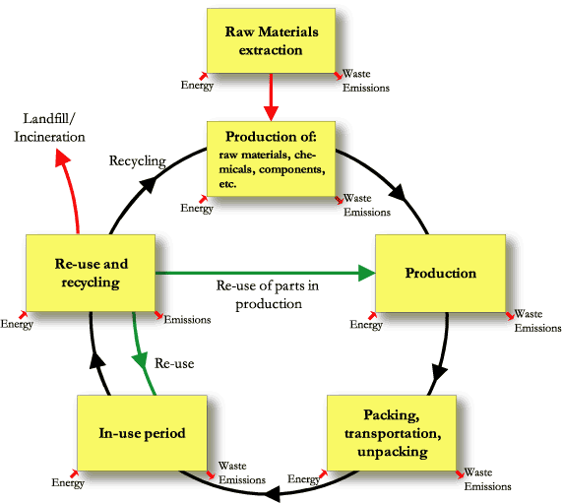
Estrazione materia prima
Emissioni di rifiuti
Energia
Discarica/
incenerimento
Produzione di:
Materie prime, sostanze chimiche, componenti, etc.
Riciclo
Energia
Emissioni di rifiuti
Re-utilizzo e riciclo
Produzione
Riutilizzo di parti in produzione
Emissioni
Emissioni di rifiuti
Energia
Energia
Riutilizzo
Periodo di utilizzo
Imballaggio, trasporto, disimballaggio
Emissioni di rifiuti
Emissioni di rifiuti
Energia
Energia

Slide 5
Aspetti normativi
Le norme UNI EN ISO 14000 forniscono a qualsiasi organizzazione gli strumenti necessari per migliorare la gestione della variabile ambientale per ogni tipo di attività, prodotto e servizio.
ISO 14040 è la norma sulla Gestione Ambientale - Valutazione del Ciclo di Vita - Principi e Framework in cui LCA ed è definita come: "La compilazione e la valutazione dei flussi in entrata e in uscita durante tutto il ciclo di vita, nonché i potenziali impatti ambientali di un sistema prodotto".
La ISO 14044 ha sostituito le versioni precedenti dalla ISO 14041 alla ISO 14043. È stata sviluppata per la preparazione, la gestione e la revisione critica del ciclo di vita. Contiene tutto ciò che era contenuto nelle precedenti normative e afferma che “l’LCA studia gli aspetti ambientali di un prodotto attraverso le varie fasi della sua vita, dall’inizio alla fine: dall'estrazione della materia prima, compreso il trasporto, fino allo smaltimento finale del prodotto".

Slide 6
Step principali in uno studio LCA
Definizione degli obiettivi e dei confini dell'analisi;
Compilazione di un inventario del ciclo di vita (cosa entra e cosa esce);
Valutazione dei potenziali impatti ambientali associati a cosa entra e cosa esce;
Interpretazione dei risultati ed in particolare analisi degli inventari e stima degli impatti in relazione agli obiettivi dello studio.

Slide 7
Principali limitazioni
Non si adatta a tutti i casi
Ad esempio, gli aspetti relativi al costo generalmente non vengono considerati
Ci sono limitazioni strutturali
Non può indicare impatti locali e ha un approccio stazionario
È soggettivo
È limitato nel tempo
È influenzato dalla disponibilità dei dati

Slide 8
Per esempio…
Sono migliori gli imballaggi in vetro o in plastica per un drink?
Per entrambe le opzioni, devono essere esaminate tutte le fasi del ciclo di vita.
Per le bottiglie di vetro le fasi sono: l'estrazione dei minerali di vetro dalla biosfera, la produzione della bottiglia, l'imbottigliamento del contenuto, il trasporto e lo smaltimento finale.
Per le bottiglie di plastica le fasi consistono nella estrazione del petrolio greggio, la raffinazione, la produzione dei polimeri, la fabbricazione della bottiglia, l'imbottigliamento del contenuto, il trasporto e lo smaltimento finale.

Slide 9
Devono quindi essere prese in considerazione tutte le catene di processo relative ai materiali e ai servizi ausiliari.
Ad esempio, è necessario un catalizzatore per la produzione di polimeri; questo elemento deve quindi essere incluso nel ciclo di vita ei suoi impatti devono essere calcolati attraverso regole di “allocazione dell'impatto”.
I flussi ambientali generati da questa serie di processi devono essere inventariati e sono, ad esempio, le emissioni nell'aria, nell'acqua o nel suolo, le risorse della biosfera, l'uso del suolo o la produzione di energia.
Tali flussi devono poi essere elaborati per entrambe le soluzioni (vetro e plastica) sempre sulla base degli impatti ad essi associati; confrontandoli si può arrivare a una valutazione equa che tenga conto di tutti gli aspetti ambientali del ciclo di vita del prodotto.

Slide 10
Definizione degli obiettivi e dei confini dell'analisi;
Compilazione di un inventario del ciclo di vita (cosa entra e cosa esce);
Valutazione dei potenziali impatti ambientali associati a cosa entra e cosa esce;
Interpretazione dei risultati ed in particolare analisi degli inventari e stima degli impatti in relazione agli obiettivi dello studio.
Dobbiamo definire:
Lo scopo del nostro studio
L'unità funzionale
I confini del sistema
I requisiti di qualità dei dati

Slide 11
Scopo dello studio
Qual è il mio obiettivo?
Cosa voglio ottenere?
Qual è l'applicazione prevista?
A chi devono essere comunicati i risultati dello studio che sto facendo?
Unità funzionale
il prodotto, servizio o funzione su cui impostare l'analisi e il confronto con eventuali alternative
kg di prodotto, ton di rifiuti trattati, kWh di energia fornita….
un riferimento a cui collegare i flussi in uscita e in entrata

Slide 12
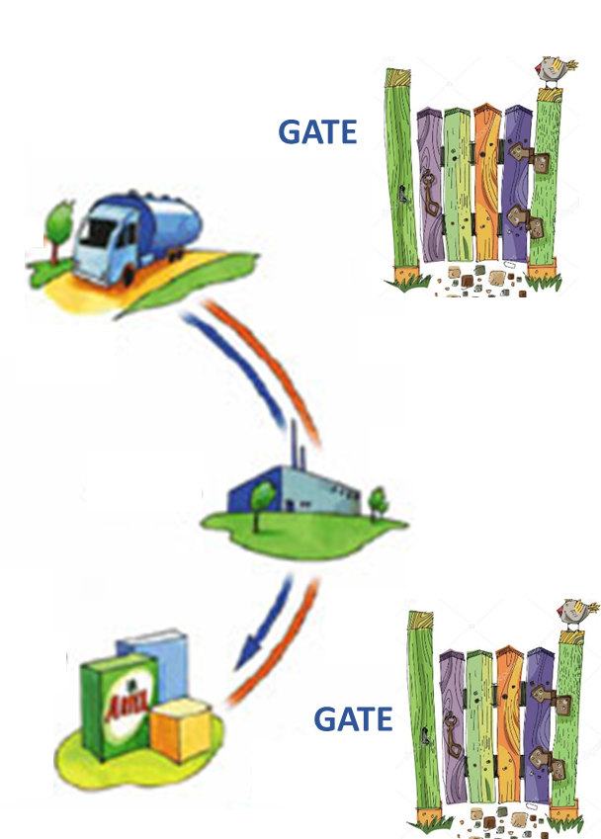
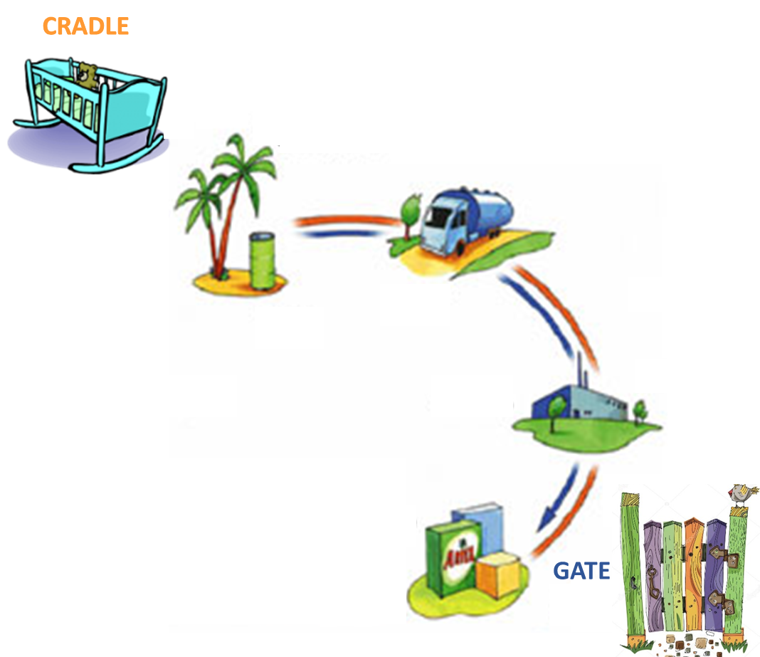
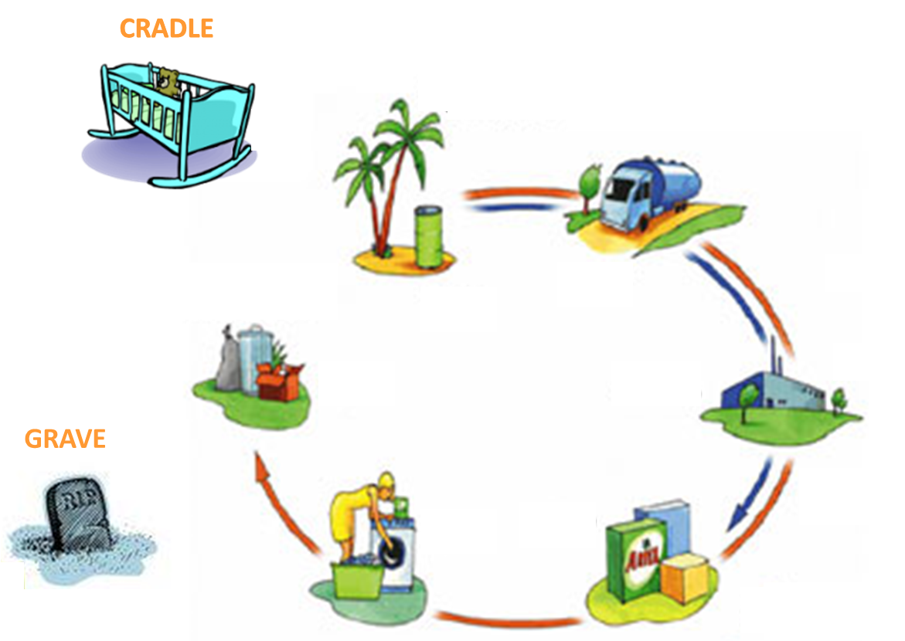
I confine del Sistema
È necessario identificare la sequenza delle fasi elementari del processo per avere solo energia e materie prime in entrata e in uscita solo rifiuti.
E poi bisogna sapere dove andare...
Approcci diversi: "dalla culla alla tomba", "dalla culla al cancello", "dal cancello al cancello"

Slide 13
La qualità dei dati
Dobbiamo fissare:
• Il lasso temporale; cioè l’età dei dati (ad esempio gli ultimi 5 anni);
• La durata della raccolta dei dati (ad esempio un anno);
• La copertura geografica; cioè l’area dove vengono raccolti i dati (esempio locali, regionali, nazionali, continentali o globali);
• La copertura tecnologica; cioè quale tecnologia applicare nella raccolta dei dati
•La fonte dei dati :
se misurati, devono essere specificati gli strumenti utilizzati;
se calcolati, con quali algoritmi;
se stimati, con quali metodi statistici.

Slide 14
Definizione degli obiettivi e dei confini dell'analisi;
Compilazione di un inventario del ciclo di vita (cosa entra e cosa esce);
Valutazione dei potenziali impatti ambientali associati a cosa entra e cosa esce;
Interpretazione dei risultati ed in particolare analisi degli inventari e stima degli impatti in relazione agli obiettivi dello studio.
Fasi di compilazione dell'inventario:
Preparazione per la raccolta dei dati;
Raccolta dati;
Convalida dei dati;
Registrazione dei dati per unità di processo;
Aggregazione dei dati;
Revisione dei confini del sistema.

Slide 15
I dati possono provenire da diverse fonti, quindi dobbiamo:
creare un diagramma di flusso con tutte le unità elementari;
descrivere in dettaglio ogni unità elementare con le categorie di dati associate a ciascun processo;
fare un elenco delle unità di misura dei dati;
descrivere le tecniche di raccolta dei dati per ciascuna categoria.
Fasi di compilazione dell'inventario:
preparazione per la raccolta dei dati;
raccolta dati;
convalida dei dati;
registrazione dei dati per unità di processo;
aggregazione dei dati;
revisione dei confini del sistema.
Abbiamo:
DATI FOREGROUND
si riferiscono a dati specifici da acquisire per modellare il sistema; sono specifici di un particolare prodotto
DATI BACKGROUND
sono dati per la produzione di materiali generici, per la produzione di energia, per i trasporti, per la gestione dei rifiuti; sono ottenuti da database e letteratura.

Slide 16
Fasi di compilazione dell'inventario:
preparazione per la raccolta dei dati;
raccolta dati;
convalida dei dati;
registrazione dei dati per unità di processo;
aggregazione dei dati;
revisione dei confini del sistema.
I dati devono essere raccolti per ciascuna unità di processo interna al confine del sistema; pertanto, per ciascuna unità di processo devono essere descritti l'inizio e la fine.
Ma ricorda che le origini dati possono essere diverse:
Fonti dati primarie: i dati sono ottenuti dal sito produttivo;
Fonti dati secondarie: tratte dalla letteratura (in questo caso occorre annotare la fonte);
Fonti dati terziarie: ottenute con l'utilizzo di stime o coefficienti tecnici.

Slide 17
Fasi di compilazione dell'inventario:
preparazione per la raccolta dei dati;
raccolta dati;
convalida dei dati;
registrazione dei dati per unità di processo;
aggregazione dei dati;
revisione dei confini del sistema.
È necessario convalidare i dati attraverso bilanci di massa ed energia

Slide 18
Fasi di compilazione dell'inventario:
preparazione per la raccolta dei dati;
raccolta dati;
convalida dei dati;
registrazione dei dati per unità di processo;
aggregazione dei dati;
revisione dei confini del sistema.
I dati devono essere riferiti all'unità funzionale elementare...
…si passa da kg a kg/FU

Slide 19
Fasi di compilazione dell'inventario:
preparazione per la raccolta dei dati;
raccolta dati;
convalida dei dati;
registrazione dei dati per unità di processo;
aggregazione dei dati;
revisione dei confini del sistema.
Le singole unità elementari di processo sono interconnesse e ciò consente di confrontare le singole unità e valutare l'intero processo. L'aggregazione è il raggruppamento di dati provenienti da diverse unità elementari e può essere eseguita solo se i dati si riferiscono a sostanze equivalenti o impatti ambientali simili.

Slide 20
Fasi di compilazione dell'inventario:
preparazione per la raccolta dei dati;
raccolta dati;
convalida dei dati;
registrazione dei dati per unità di processo;
aggregazione dei dati;
revisione dei confini del sistema.
Ora possiamo:
Escludere flussi o unità non significativi;
Escludere i flussi non rilevanti ai fini dello studio;
Includere nuove unità di processo (se necessario).

Slide 21
Definizione degli obiettivi e dei confini dell'analisi;
Compilazione di un inventario del ciclo di vita (cosa entra e cosa esce);
Valutazione dei potenziali impatti ambientali associati a cosa entra e cosa esce;
Interpretazione dei risultati ed in particolare analisi degli inventari e stima degli impatti in relazione agli obiettivi dello studio.
Abbiamo bisogno di:
un software
alcuni database
un metodo

Slide 22
SimaPro
adatto per studi dettagliati
è possibile tenere conto dell'incertezza dei dati
è il software più utilizzato e quindi ha un'architettura robusta
costoso
richiede elevate prestazioni del PC
GaBi
possibilità di introdurre relazioni non lineari programmate dall'utente
poco flessibile in fase interpretativa
alcuni strumenti devono essere scaricati separatamente e gli aggiornamenti software sono frequenti
OpenLCA
open source
meno potente di altri software
Software

Slide 23
Questi sono i "dati background" che abbiamo visto prima...
I database (di cui il più completo è l'Ecoinvent) contengono dati su migliaia di prodotti
Sono implementati nel software
Ogni database può essere implementato in diversi software
Databases

Slide 24
Metodi
Approccio del punto medio: singole categorie di danno
Approccio endpoint: dati aggregati
Approccio integrato

Slide 25
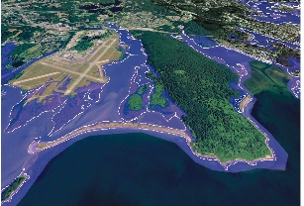
Categorie di impatto
Punti medi
Cancerogeni (C)
Non Cancerogeni (NC)
Respiratori inorganici (RI)
Radiazione ionizzante (IR)
Riduzione dello strato di ozono(OLD)
Respiratori organici (RO)
Ecotossicità acquatica(AET)
Ecotossicità terrestre(TET)
Acidificazione acquatica(AA)
Eutrofizzazione acquatica(AE)
Acido terrestre/nitr(TAN)
Occupazione del suolo (LO)
Potenziale di riscaldamento globale Energia non rinnovabile (NRE)
Estrazione minerale (ME)
Categorie di danno
Punti finali
Impact 2002+
Salute umana
Risultati LCI
Qualità dell'ecosistema
Cambiamento climatico
Risorse

Slide 26
Categorie di impatto
Effetti dei diversi impatti
Punti finali
Particolato
Aumento malattie respiratorie
Formazione di ozono troposferico
Radiazioni ionizzanti
Aumento vari tipi di cancro
Danni alla salute umana
ReCiPe
Riduzione ozono stratosferico
Tossicità umana (cancro)
Tossicità umana (no cancro)
Aumento in altre malattie
Riscaldamento Globale
Aumento della malnutrizione
Uso dell’acqua
Ecotossicità acqua dolce
Danni alle specie di acqua dolce
Eutofrizzazione acqua dolce
Ozono trop.
Danni alle specie terrestri
Danni all’ecosistema
Ecotossicità terrestre
Acidificazione terrestre
Danni alle specie marine
Uso del suolo/trasformazione
Ecotossicità marina
Aumento dei costi di estrazione
Danni alle disponibilità delle risorse
Risorse minerarie
costo dell'energia di petrolio/gas/carbone
Risorse fossili

Slide 27
Definizione degli obiettivi e dei confini dell'analisi;
Compilazione di un inventario del ciclo di vita (cosa entra e cosa esce);
Valutazione dei potenziali impatti ambientali associati a cosa entra e cosa esce;
Interpretazione dei risultati ed in particolare analisi degli inventari e stima degli impatti in relazione agli obiettivi dello studio.
Individuazione degli impatti maggiori
Individuazione dei punti critici del ciclo di vita
Analisi dell'incertezza dei dati
Analisi di sensibilità
Conclusioni e Raccomandazioni

Slide 28
Copyright: CC BY-NC-SA 4.0: https://creativecommons.org/licenses/by-nc-sa/4.0/
With this license, you are free to share the copy and redistribute the material in any medium or format. You can also adapt remix, transform and build upon the material.
However only under the following terms:
Attribution — you must give appropriate credit, provide a link to the license, and indicate if changes were made. You may do so in any reasonable manner, but not in any way that suggests the licensor
endorses you or your use.
NonCommercial — you may not use the material for commercial purposes.
ShareAlike — if you remix, transform, or build upon the material, you must distribute your contributions under the same license as the original.
No additional restrictions — you may not apply legal terms or technological measures that legally restrict others from doing anything the license permits.

